Slide 1
Презентация к занятию по ОБЖ
Осторожно тонкий лёд!
Подготовила: Исхакова Л.Т.

Slide 2
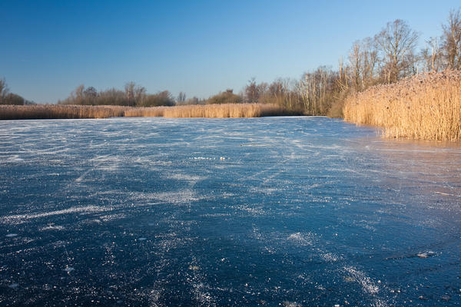

Slide 3
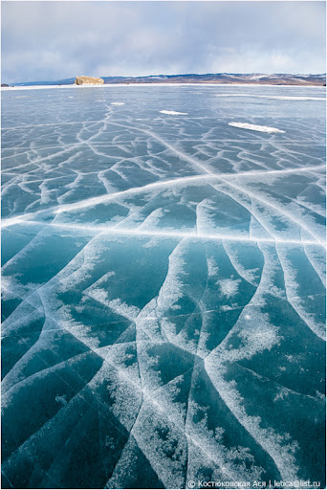

Slide 4
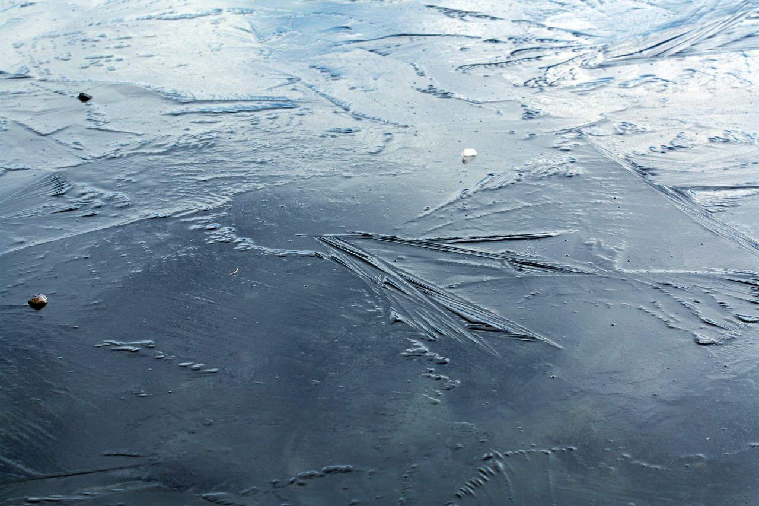

Slide 5


Slide 6
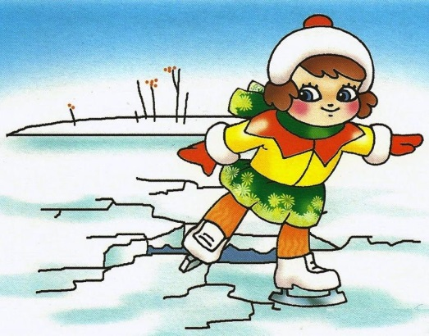
НЕ ВЫХОДИ ОДИН НА ЛЁД

Slide 7
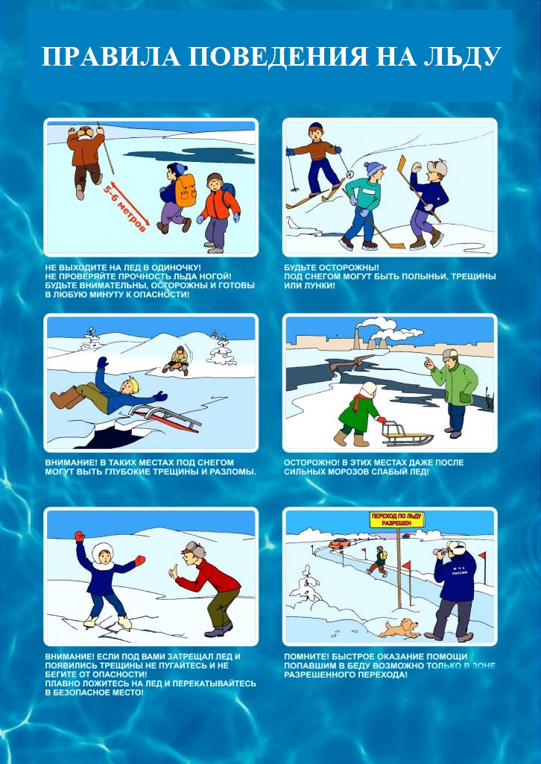

Slide 8
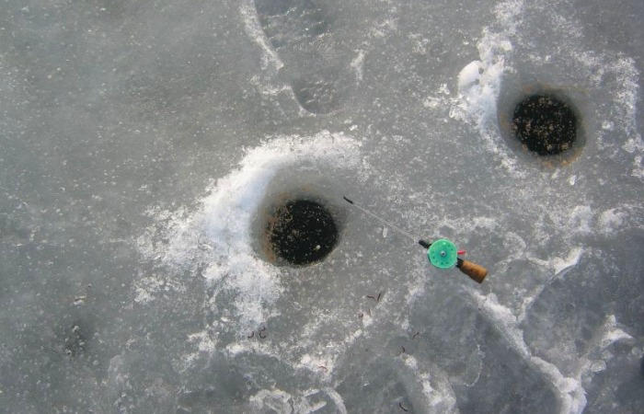

Slide 9
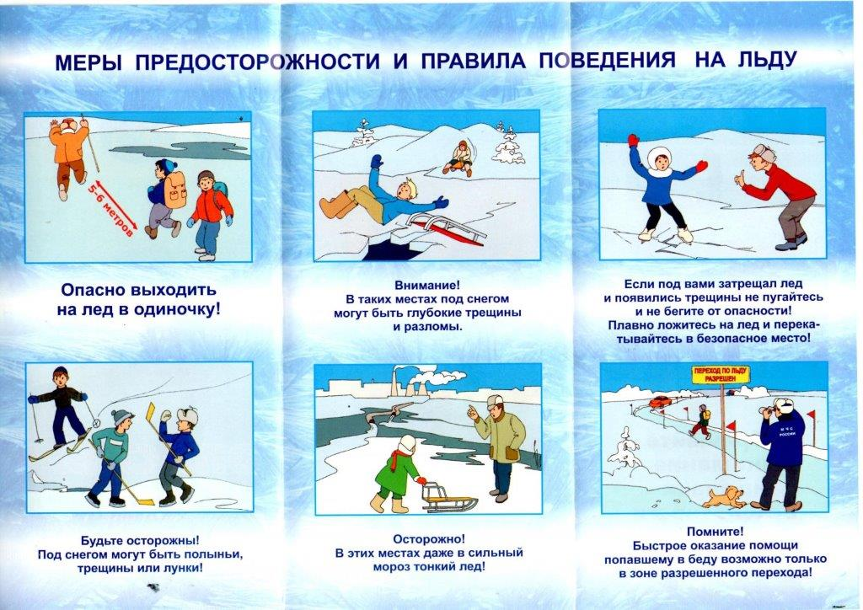

Slide 10
Надо избегать мест, где тонкий лед, обходить лунки

Slide 12
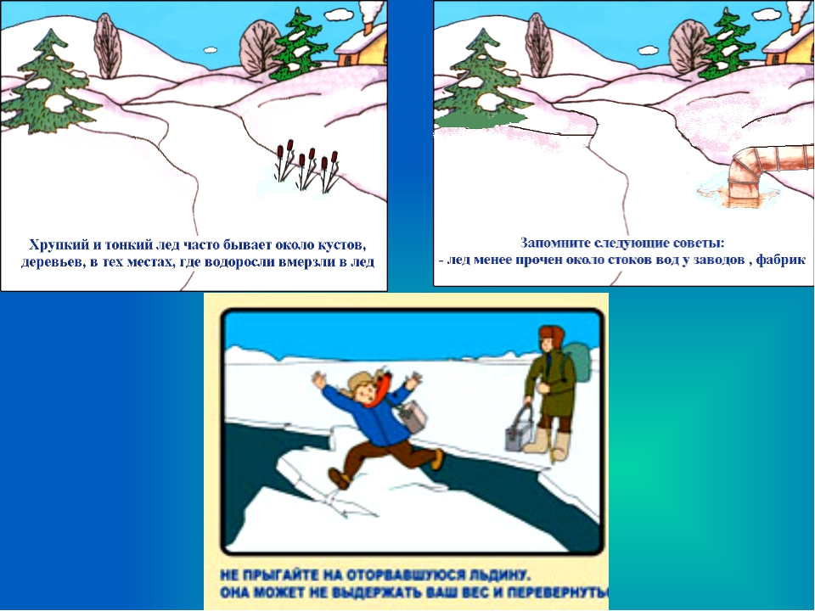

Slide 14
Никогда не скатывайтесь на санках и ледянках с горки на лед!
Для зимних игр есть специально оборудованные места: ледяные горки, катки, зимние парки

Slide 15
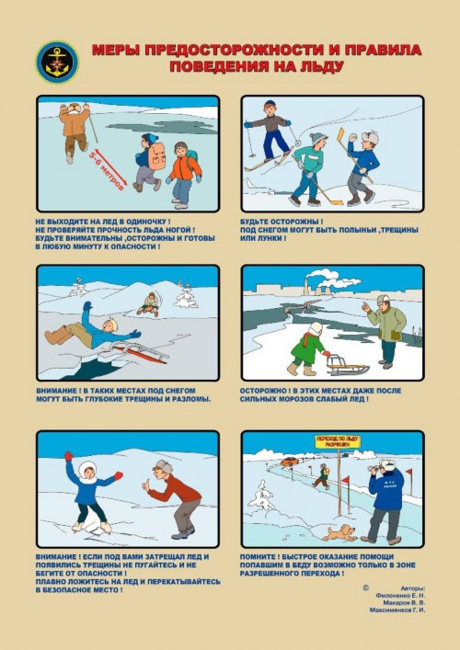

Slide 16
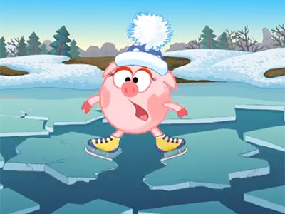

Slide 17
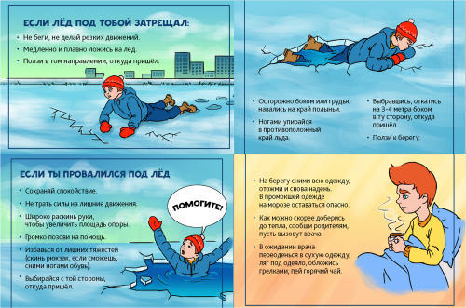

Slide 21


